Slide 1


муниципальный
Всероссийского профессионального конкурса
«Воспитатель года России» в 2023 году
«Тепло в конверте»
воспитатель 1КК
Детский сад № 103 ОАО «РЖД»
Гринева Ирина Васильевна

Slide 2


Slide 3





Slide 4




Slide 5
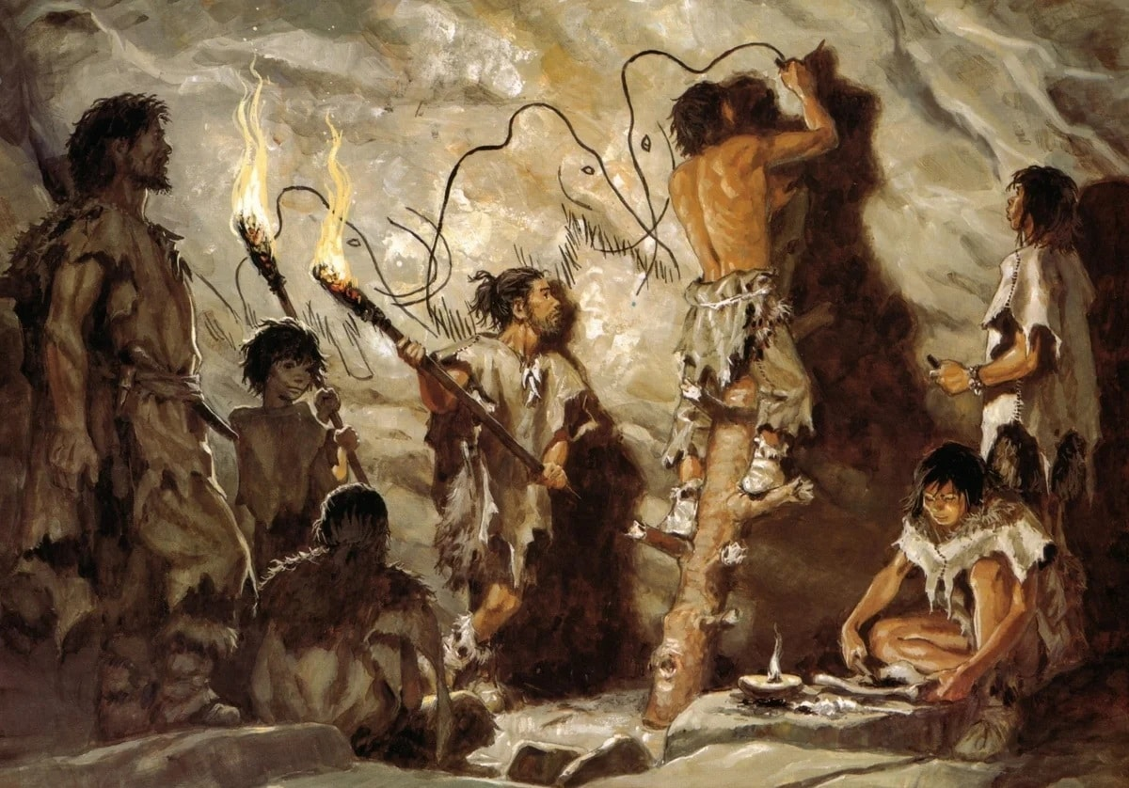



Slide 6




Slide 7


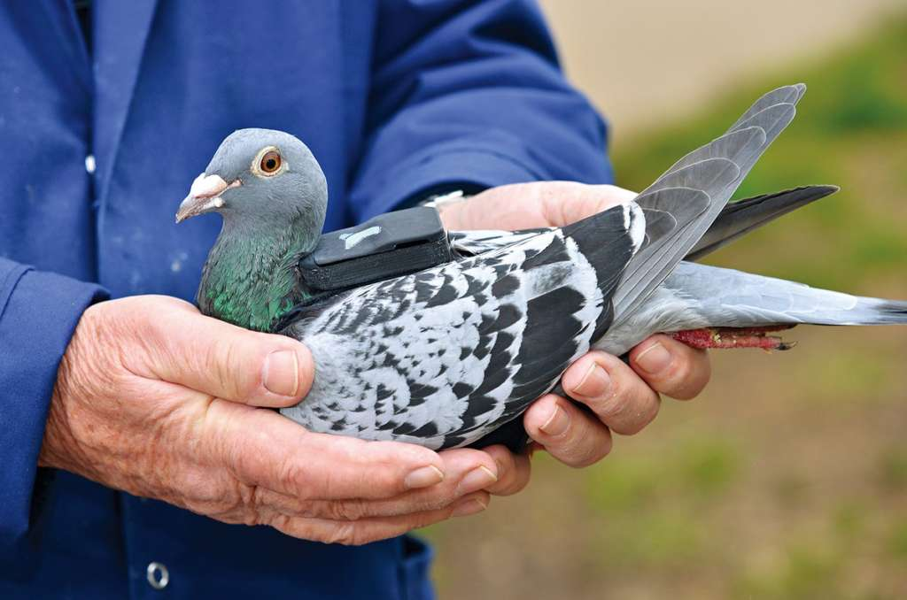

Slide 8


Slide 9

муниципальный
Всероссийского профессионального конкурса
«Воспитатель года России» в 2023 году
«Тепло в конверте»
воспитатель 1КК
Детский сад № 103 ОАО «РЖД»
Гринева Ирина Васильевна

Slide 10


Slide 11
муниципальный
Всероссийского профессионального конкурса
«Воспитатель года России» в 2023 году
«Тепло в конверте»
воспитатель 1КК
Детский сад № 103 ОАО «РЖД»
Гринева Ирина Васильевна

Slide 12


Slide 13
муниципальный
Всероссийского профессионального конкурса
«Воспитатель года России» в 2023 году
«Тепло в конверте»
воспитатель 1КК
Детский сад № 103 ОАО «РЖД»
Гринева Ирина Васильевна

